Slide 1
Power-to-Gas
• De omzetting van elektriciteit naar gas voor duurzame energieopslag
Notes:
Vandaag geef ik een korte uitleg over Power-to-Gas, een technologie die hernieuwbare elektriciteit omzet in gas. Dit proces speelt een belangrijke rol in het opslaan van duurzame energie en het verminderen van CO₂-uitstoot.

Slide 2
Wat is Power-to-Gas?
• Zet overtollige elektriciteit om in waterstof (H₂) of methaan (CH₄)
• Verbindt elektriciteit-, gas- en transportsectoren
• Helpt energie op te slaan en CO₂-uitstoot te verminderen
Notes:
Power-to-Gas, of P2G, zet overtollige elektriciteit uit wind of zon om in gas, zoals waterstof of methaan. Zo kunnen we energie opslaan en later opnieuw gebruiken via bestaande gasnetten. Dit verbindt de elektriciteitssector met de gas- en transportsector en helpt om vraag en aanbod in balans te houden.

Slide 3
Hoe werkt het?
• 1. Elektrolyse: elektriciteit splitst water in waterstof en zuurstof
• 2. Methanatie (optioneel): waterstof + CO₂ → CH₄ (synthetisch aardgas)
• 3. Opslag of gebruik: in gasnet, voertuigen of industrie
Notes:
Het proces bestaat uit drie stappen. Ten eerste elektrolyse: hierbij wordt water met elektriciteit gesplitst in waterstof en zuurstof. Vervolgens kan de waterstof gecombineerd worden met CO₂ om synthetisch methaan te vormen. Tot slot wordt het gas opgeslagen of gebruikt in het gasnet, transport of de industrie.

Slide 4
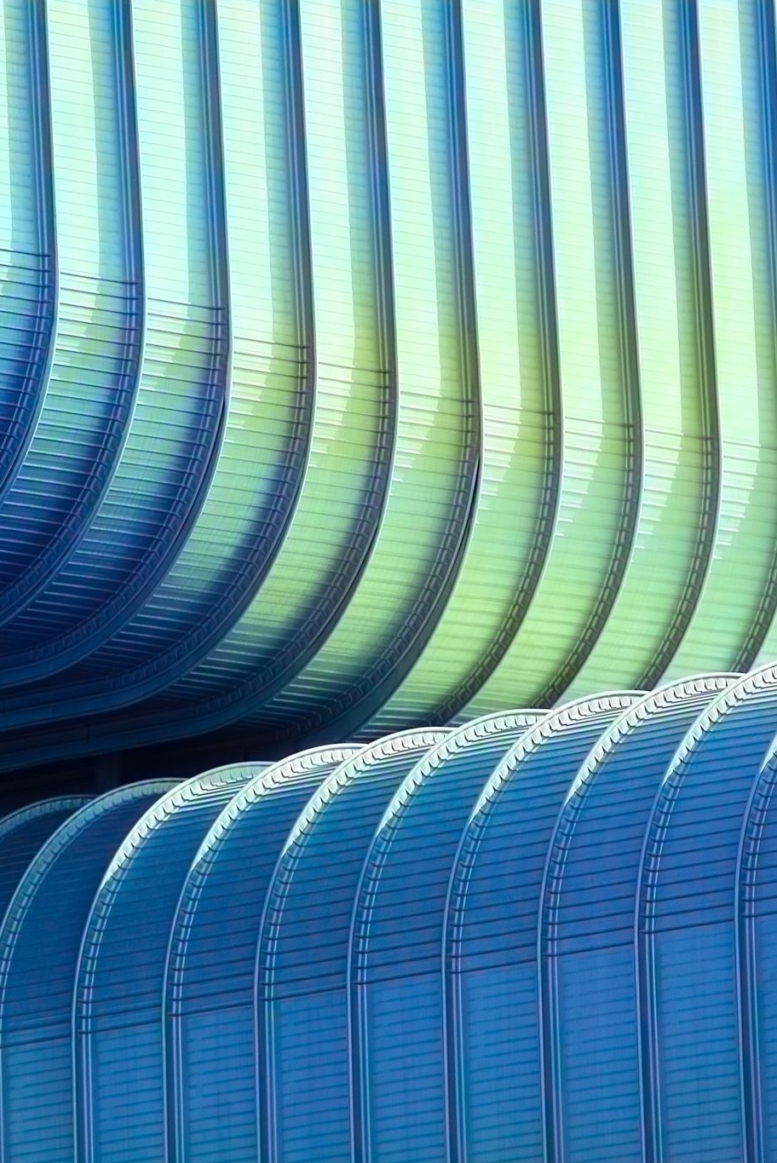
Voordelen
• Energieopslag op lange termijn
• Balancering tussen vraag en aanbod op het net
• CO₂-hergebruik bij methanatie
• Duurzame brandstof voor transport en industrie
Notes:
Power-to-Gas heeft meerdere voordelen. Het laat toe om duurzame energie langdurig op te slaan, waardoor het elektriciteitsnet stabieler blijft. Het helpt bij de balancering van productie en verbruik en hergebruikt CO₂ tijdens het proces. Daarnaast levert het duurzame brandstof voor transport en industrie.

Slide 5

Nadelen
• Laag rendement (ongeveer 30–40%)
• Hoge kosten voor installaties
• Beperkte infrastructuur voor waterstof
Notes:
Er zijn ook uitdagingen. Het proces heeft een laag rendement: veel energie gaat verloren bij omzetting. De installaties zijn bovendien duur, en de infrastructuur voor waterstof is nog beperkt. Daarom wordt Power-to-Gas nu vooral gebruikt als energieopslag, niet als primaire energiebron.

Slide 6

Efficiëntie
• Elektriciteit → waterstof: 54–72% rendement
• Elektriciteit → methaan: 49–64% rendement
• Terug naar elektriciteit: slechts 30–40% over
• Gebruik vooral interessant voor opslag, niet directe stroomproductie
Notes:
De efficiëntie hangt af van de toepassing. Bij omzetting van elektriciteit naar waterstof ligt het rendement tussen 54 en 72%. Voor methaan is dat 49 tot 64%. Als we het gas later opnieuw omzetten naar elektriciteit, blijft er nog maar 30 tot 40% over. Dat betekent dat Power-to-Gas vooral nuttig is als energieopslag, niet om stroom direct terug te winnen.

